Slide 1
Analiza ponavljajućih sekvenci u nukleotidnim sekvencama hantavirusa preko klasterovanja
STEFAN JEVTIĆ MI241043

Slide 2
Ulazni podaci
Obrađene vrste Hantavirusa:
Hantaan virus (Orthohantavirus hantanense)
Dobrava-Belgrade virus (Orthohantavirus dobravaense)
Puumala virus (Orthohantavirus puumalaense)
Sin Nombre virus (Orthohantavirus sinnombreense)
Podaci su preuzeti sa portala NCBI Virus

Slide 3
Korišćeni skupovi podataka
Korišćeni su sledeći skupovi podataka, preuzeti sa NCBI portala:
All sequences – skup koji sadrži sve sekvence
Complete sequences – skup koji sadrži samo kompletne sekvence

Slide 4
Preprocesiranje podataka
Eliminacija visoko koreliranih atributa
Standardizacija
Uzorkovanje (SMOTE)
Redukcija dimenzionalnosti (PCA)

Slide 5
Korišćeni modeli klasterovanja
K-Means
DBSCAN
Agglomerative Clustering
Spectral Clustering
Gaussian Mixture Models

Slide 6
Varijacija hiperparametara modela
Za skup All Sequences su izabrani hiperparametri iz sledećih opsega vrednosti:
K-Means: "n_init": [10, 20, 50]
DBSCAN:
"eps": [0.2, 0.4, 0.6, 0.8, 1.0],
"min_samples": [20, 40, 80],
"metric": ["euclidean", "manhattan"]
Agglomerative Clustering: "linkage": ["ward", "average", "complete"]
Spectral Clustering:
"affinity": ["nearest_neighbors", "rbf"],
"n_neighbors": [20, 40, 60]
Gaussian Mixture Models: "covariance_type": ["full", "diag", "tied", "spherical"]

Slide 7
Varijacija hiperparametara modela
Za skup Complete Sequences su izabrani hiperparametri iz sledećih opsega vrednosti:
K-Means: "n_init": [5, 10]
DBSCAN:
"min_samples": [30, 60, 120],
"metric": ["euclidean", "manhattan ", "cosine"]
Agglomerative Clustering: "linkage": ["ward", "average", "complete"]
Spectral Clustering:
"affinity": ["nearest_neighbors", "rbf"],
"n_neighbors": [20, 40, 80]
Gaussian Mixture Models: "covariance_type": ["full", "spherical"]

Slide 8
Metrike evaluacije kvaliteta modela
Silueta koeficijent: score = (b_{i} - a_{i}) / max(a_{i}, b_{i})
Davies Bouldin indeks: score = 1/k * ∑ max((S_{i} + S_{j} ) / M_{ij})
Calinski Harabasz indeks: score = (BSS/ (k-1)) / (WSS / (N-k))

Slide 9
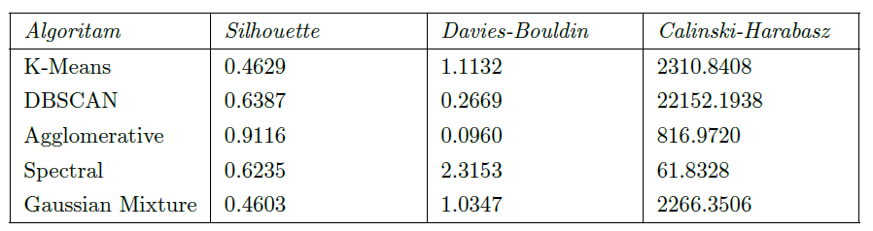
Rezultati nad skupom All Sequences bez dimenzione redukcije

Slide 10
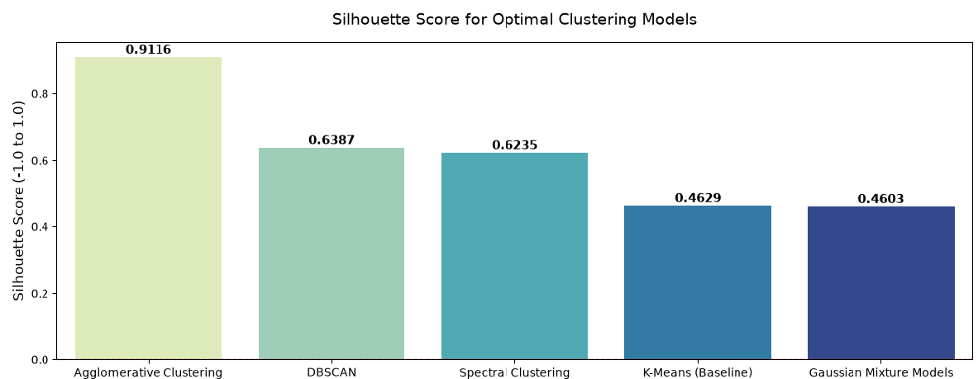
Rezultati nad skupom All Sequences bez dimenzione redukcije

Slide 11
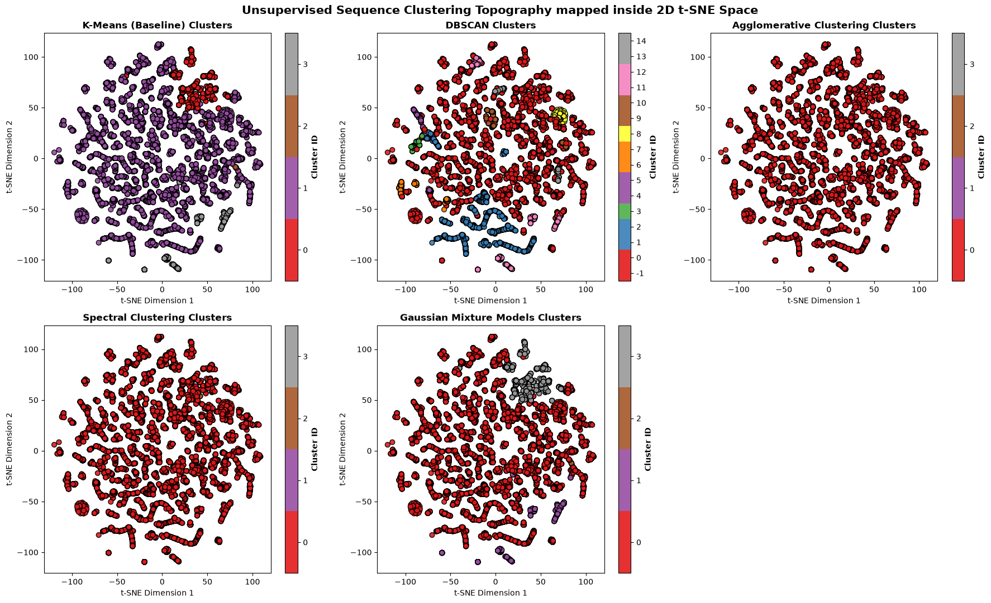
Rezultati nad skupom All Sequences bez dimenzione redukcije

Slide 12
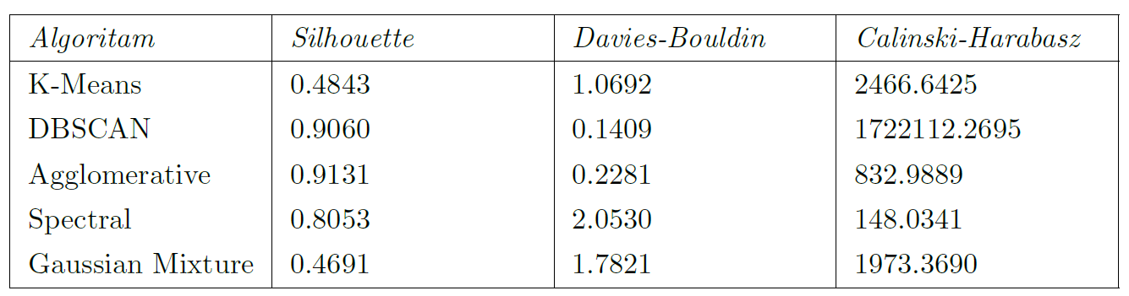
Rezultati nad skupom All Sequences uz dimenzionu redukciju

Slide 13
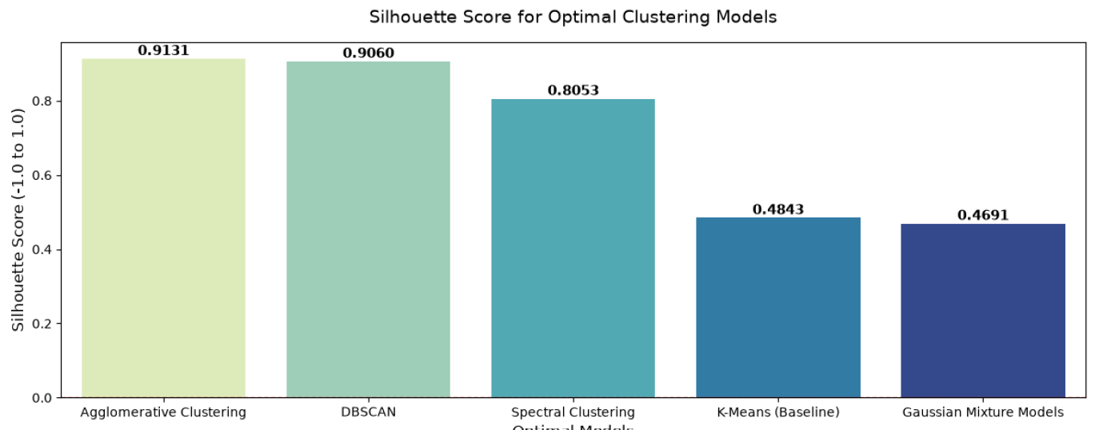
Rezultati nad skupom All Sequences uz dimenzionu redukciju

Slide 14
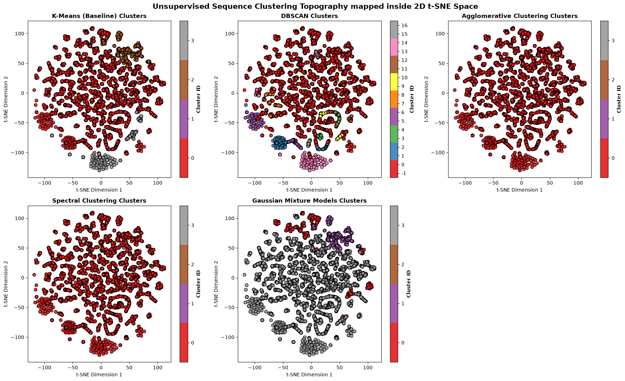
Rezultati nad skupom All Sequences uz dimenzionu redukciju

Slide 15
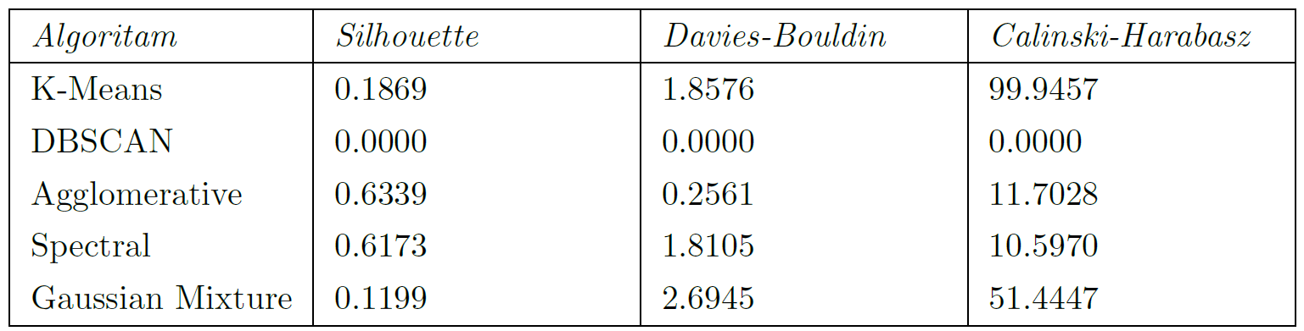
Rezultati nad skupom Complete Sequences bez dimenzione redukcije

Slide 16
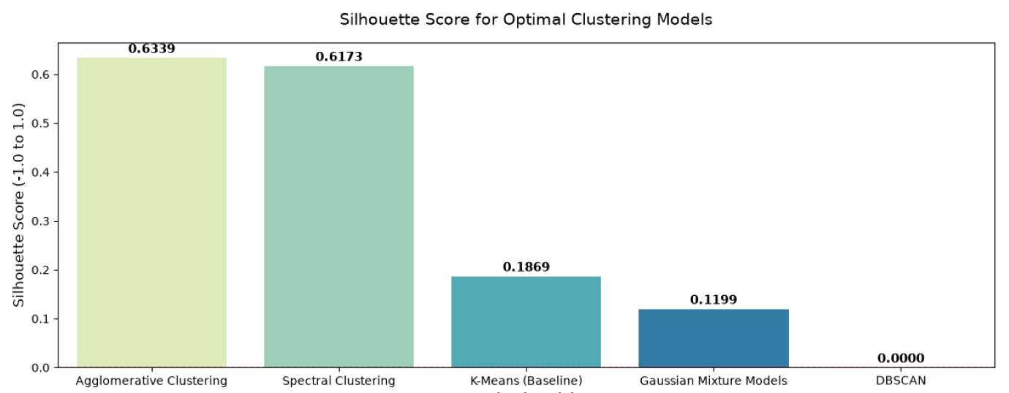
Rezultati nad skupom Complete Sequences bez dimenzione redukcije

Slide 17
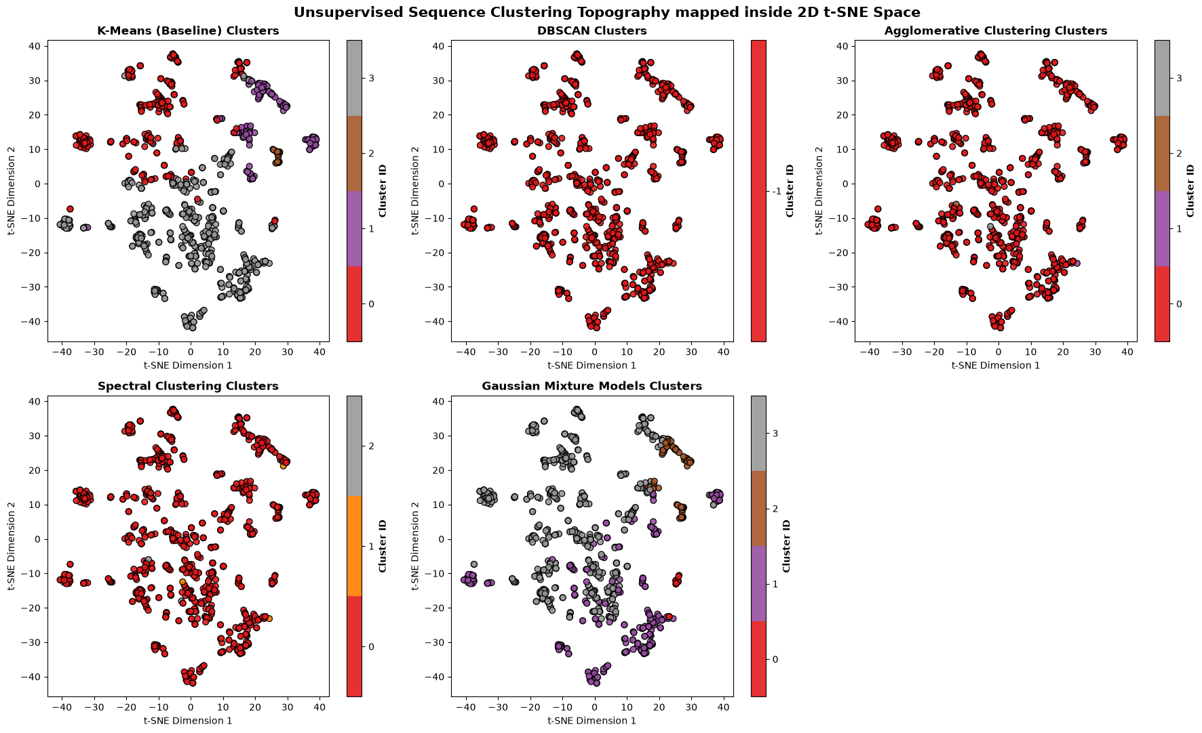
Rezultati nad skupom Complete Sequences bez dimenzione redukcije

Slide 18
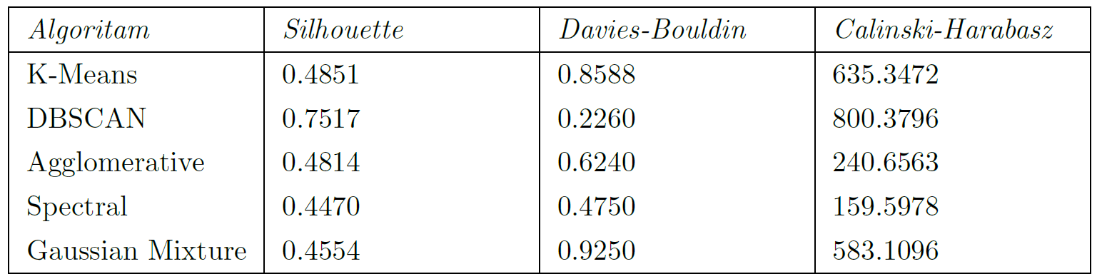
Rezultati nad skupom Complete Sequences uz dimenzionu redukciju

Slide 19
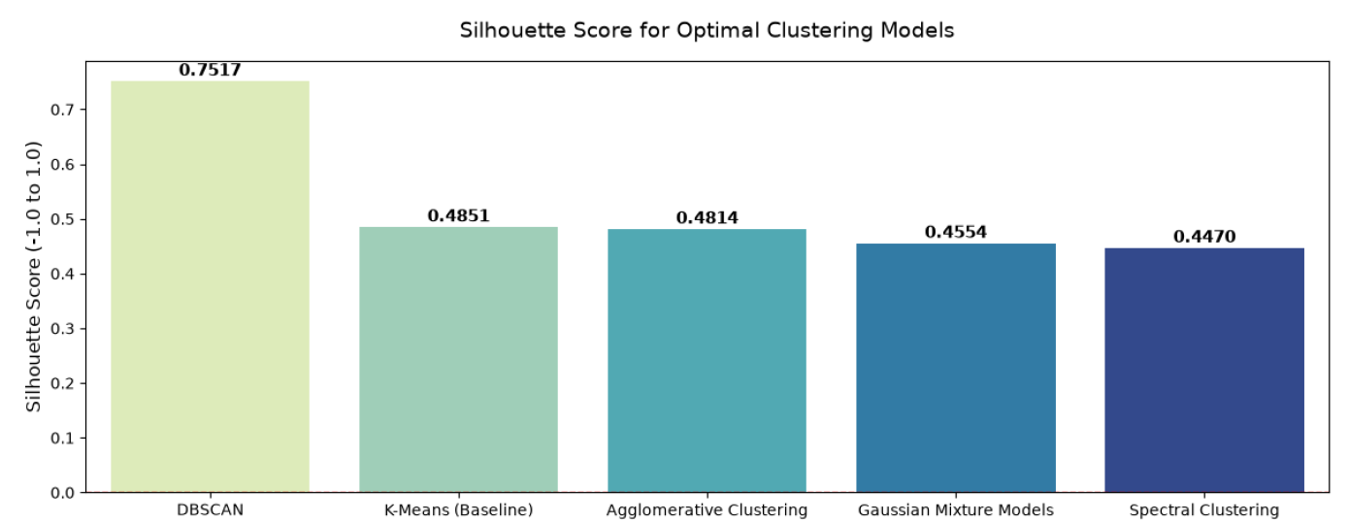
Rezultati nad skupom Complete Sequences uz dimenzionu redukciju

Slide 20
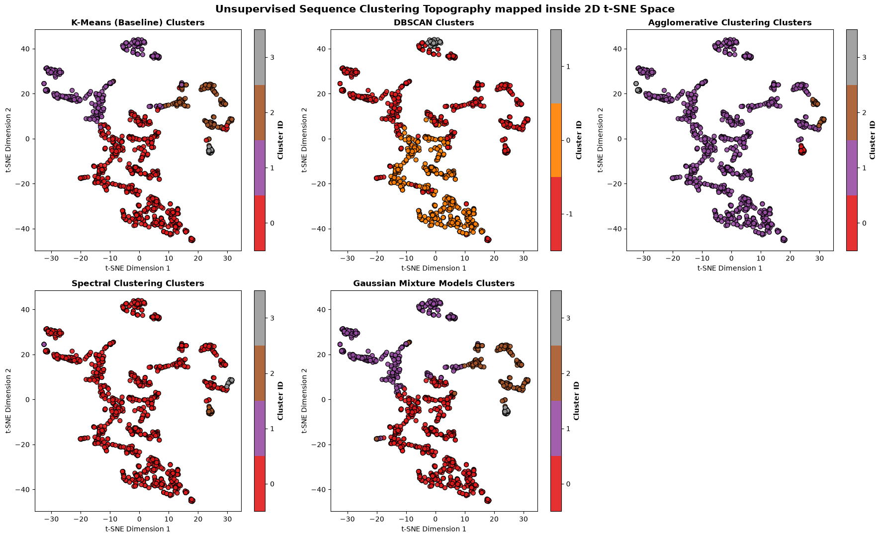
Rezultati nad skupom Complete Sequences uz dimenzionu redukciju

Slide 21
Hvala na pažnji!

